Slide 1
ธรณีสัณฐาน หรือภูมิลักษณ์ (landform)
แบบรูปหรือลักษณะของผิวโลกที่เกิดขึ้นตามธรรมชาติ มีรูปสัณฐานต่าง ๆ กัน เช่น หาดทราย ภูเขา หุบเขาทรุด ที่ราบสูง ที่ราบ และอื่น ๆ การศึกษาเกี่ยวกับลักษณะภูมิลักษณ์เหล่านี้ เรียกว่า ธรณีสัณฐานวิทยา (geomorphology)
โครงสร้างทางธรณี (geological structure)
โครงสร้างทางการวางตัว หรือการจัดเรียงตัวของมวลหิน เนื่องจากมีแรงมากระทำ ทำให้หินมีรูปร่าง ปริมาตร หรือโครงสร้างเปลี่ยนไปจากเดิม

Slide 2
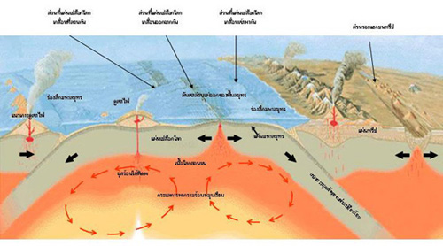
ธรณีสัณฐานและโครงสร้างทางธรณีที่เกิดจากการเคลื่อนที่ของแผ่นธรณี

Slide 3
แนวรอยต่อของแผ่นธรณี
แนวรอยต่อแผ่นธรณีแยกตัว (divergent plate boundary)
แนวรอยต่อแผ่นธรณีเคลื่อนหากัน (convergent plate boundary)
แนวรอยต่อแผ่นธรณีเคลื่อนผ่านกัน (transform plate boundary)

Slide 4
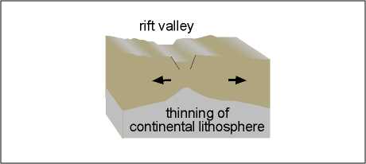

Divergent Plate Boundary
แผ่นธรณีเคลื่อนที่แยกกัน
Notes:
ทะเลแดง หุบเขาทรุดแอฟริกาตะวันออก สันเขากลางมหาสมุทรแอตแลนติก

Slide 5
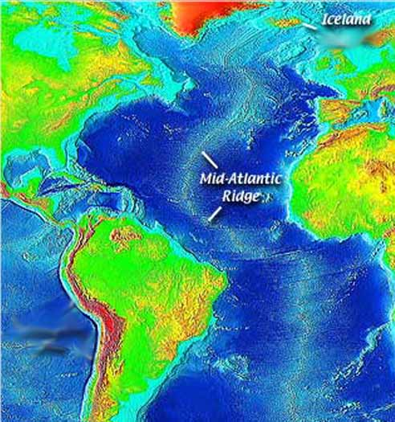
Divergent Plate Boundary

Slide 6
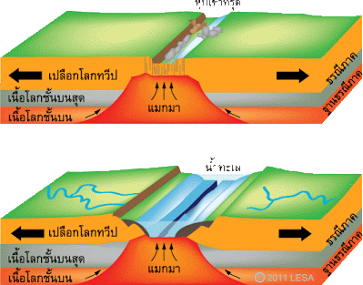

Slide 7
Convergent Plate Boundary
แผ่นธรณีเคลื่อนที่เข้าหากัน
รอยต่อของแผ่นธรณีเคลื่อนที่เข้าหากันมี 3 รูปแบบ คือ
แผ่นธรณีมหาสมุทรชนกัน
แผ่นธรณีมหาสมุทรชนกับแผ่นธรณีทวีป
แผ่นธรณีทวีปชนกัน

Slide 8
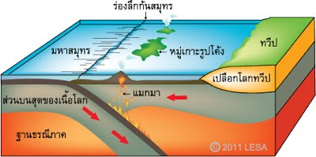
แผ่นธรณีมหาสมุทรชนกัน
Oceanic – Oceanic convergence
เกิดเขตมุดตัว (Subduction Zone)
บริเวณเขตมุดตัวจะเกิดเป็น
ร่องลึกก้นสมุทร
และจะเกิดภูเขาไฟปะทุเล็กเป็น
รูปโค้ง เรียก หมู่เกาะภูเขาไฟ
รูปโค้ง (Island arc)
Notes:
หมู่เกาะญี่ปุ่น หมู่เกาะอินโดนีเซีย หมู่เกาะมาเรียนา ร่องลึกก้นสมุทรญี่ปุ่น ร่องลึกก้นสมุทรซุนดา ร่องลึกก้นสมุทรมาเรียนา

Slide 9
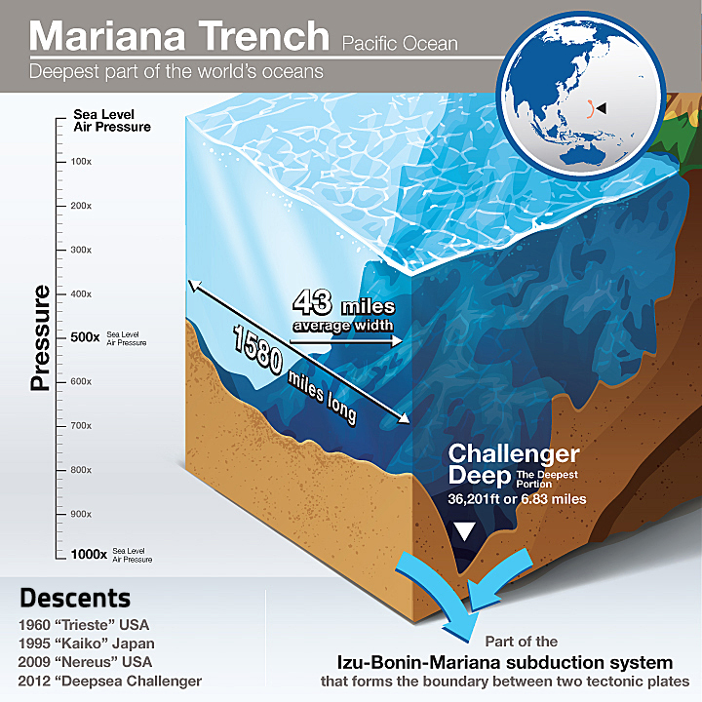
Notes:
หมู

Slide 10
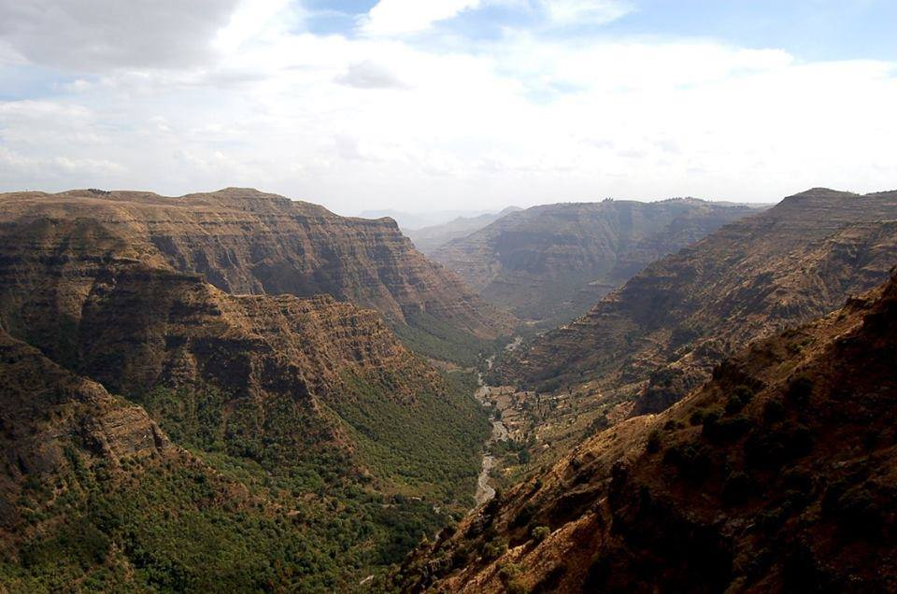
หุบเขาทรุดเกรตริฟต์แวลลีย์ (Great Rift Valley)

Slide 11
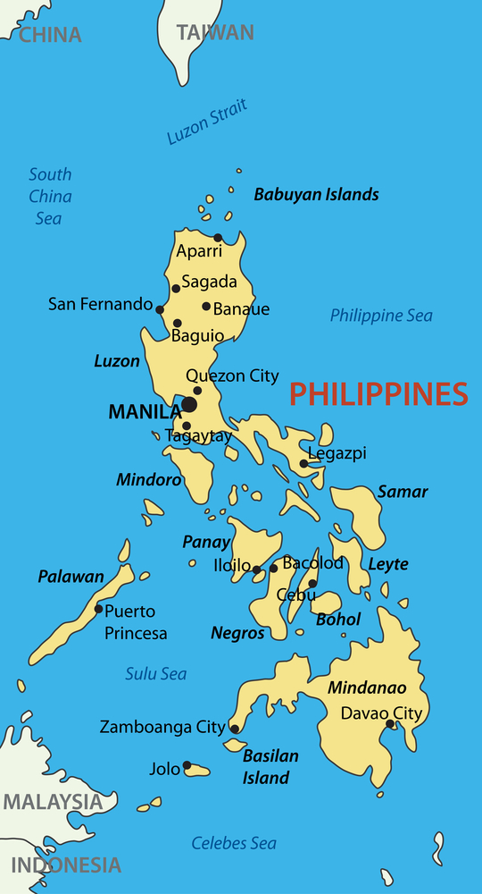
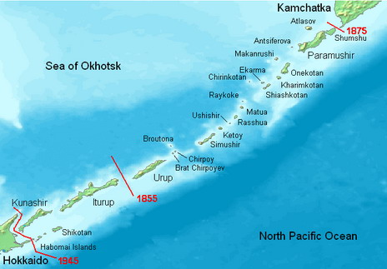
หมู่เกาะภูเขาไฟรูปโค้ง (Island arc)
หมู่เกาะฟิลิปปินส์ และ หมู่เกาะญี่ปุ่น

Slide 12
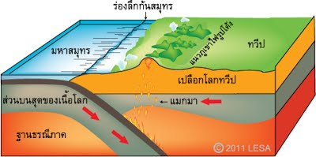
แผ่นธรณีมหาสมุทรชนกับแผ่นธรณีทวีป oceanic - continental convergence

Slide 13
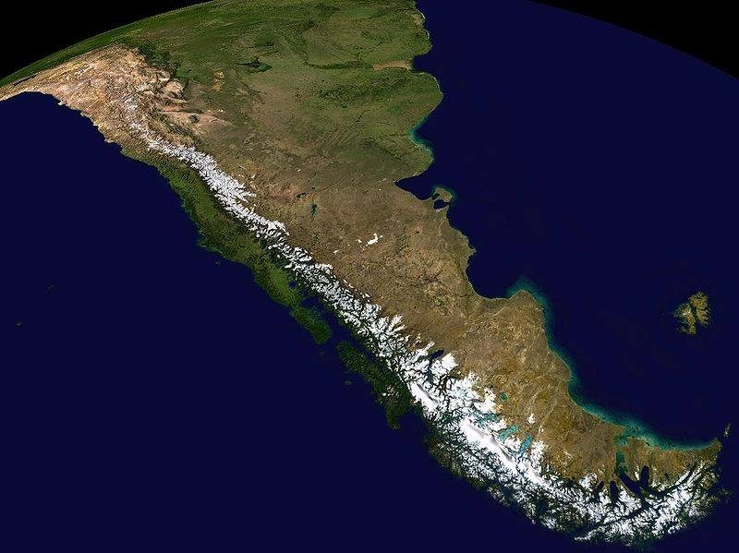
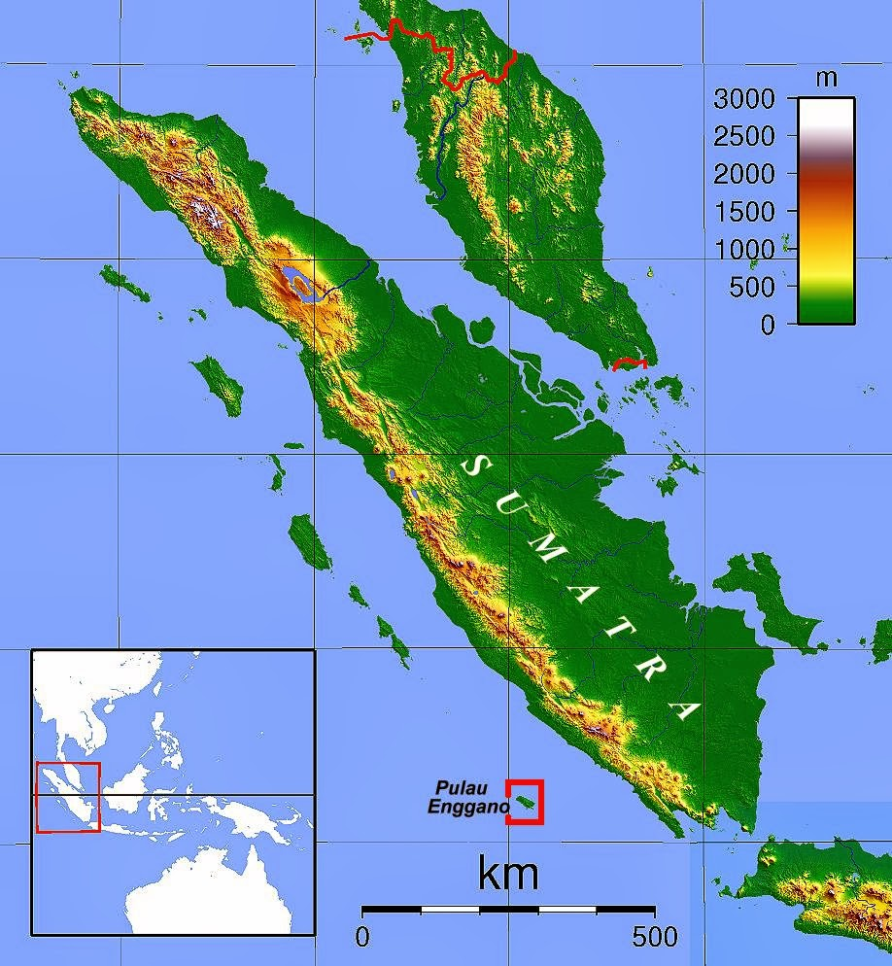
เทือกเขาแอนดีส บริเวณชายฝั่งตะวันตกของทวีปอเมริกาใต้
แนวภูเขาไฟรูปโค้ง (Volcanic arc) สุมาตรา – ชวา อินโดนีเซีย

Slide 14
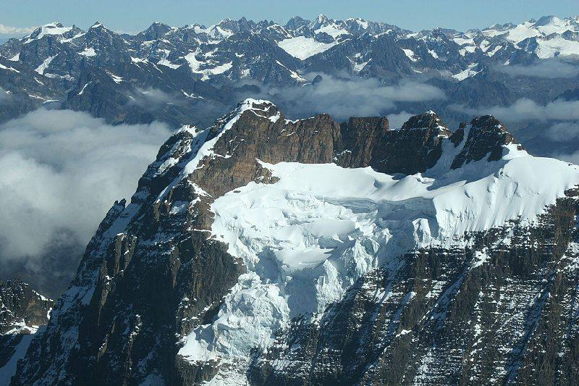
เทือกเขาแอนดีส ในทวีปอเมริกาใต้

Slide 15
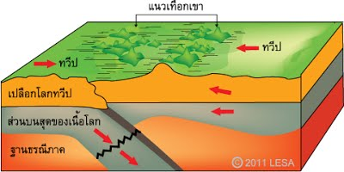
แผ่นธรณีทวีปชนกัน continental - continental convergence

Slide 16
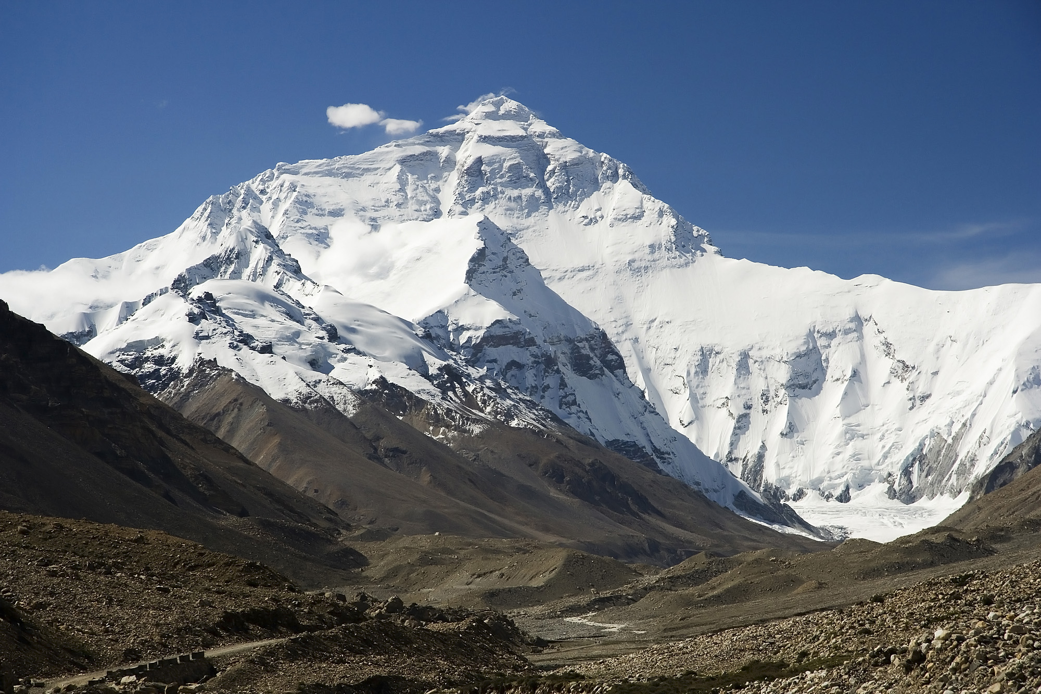
เทือกเขาหิมาลัย ในประเทศเนปาล

Slide 17
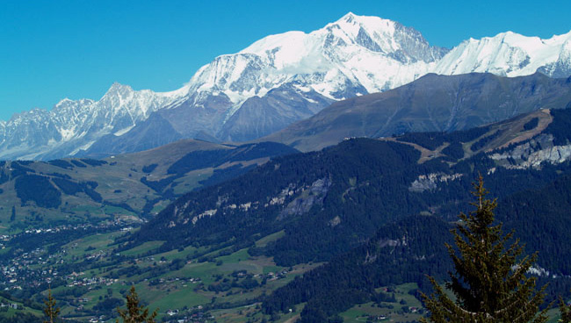
เทือกเขาแอลป์ ในทวีปยุโรป

Slide 18
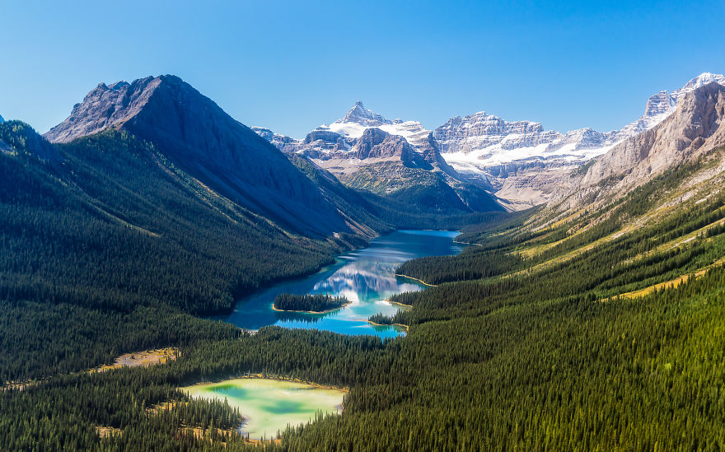
เทือกเขารอกกี้

Slide 19
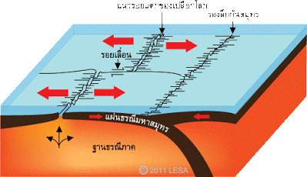
Transform Boundary
แผ่นธรณีเคลื่อนที่ผ่านกัน

